Slide 1

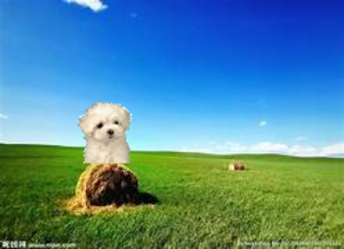
Process images
影像處理
利用 OpenCV 程式庫對影像進行多步驟處理
組員：C112151111 王凱弘
C113154115 洪言杰

Slide 2
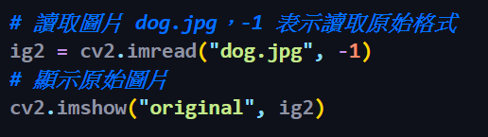

01
讀取與顯示原始影像

Slide 3
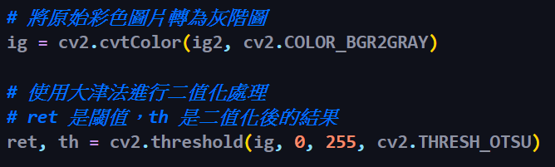
02
灰階化與二值化

Slide 4

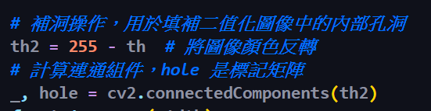
03
雜點去除與補洞
_ 是連通區域數量（未被使用），hole 是標籤矩陣
侵蝕操作：使用 3x3 的核消除影像中的雜點。
補洞操作：通過標記連通區域填補內部孔洞。

Slide 5
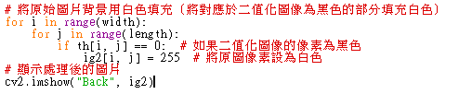
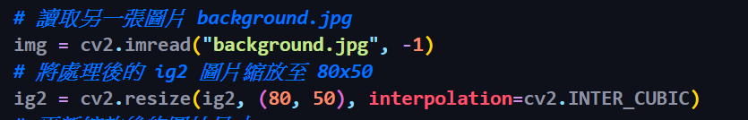
04
影像合成與縮放
讀取背景圖片並縮放處理後的圖像，使其尺寸適合背景合成。

Slide 6
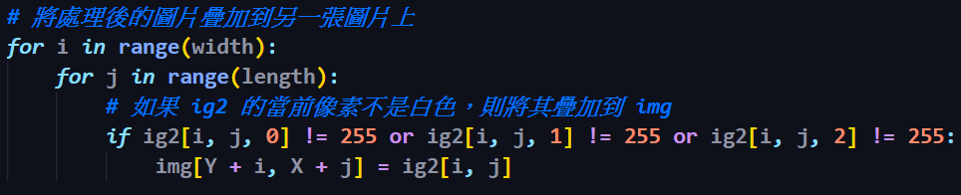
05
疊加影像
將處理後的影像疊加至背景圖片上。

Slide 7
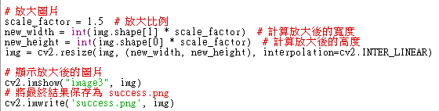
06
放大影像
放大最終合成的影像，並保存為 success.png。

